Slide 1




Statističke metode za analizu logističkih podataka
Statistika za poslovnu analitiku
Predavanje
BAS4SC
Business Analytics Skills
for the Future-proofs Supply Chains
Project number – 2022-1-PL01-KA220-HED-000088856

Slide 2

Agenda
Uloga i značaj statistike u poslovnoj analitici
Normalna distribucija
Empirijsko pravilo
Formula normalne krive
Standardna normalna distribucija
Pronalaženje verovatnoće pomoću z-distribucije
Distribucija uzorkovanja
Centralna granična teorema i distribucija uzorkovanja
Vrste statistike testa
Standardna greška i interval poverenja

Slide 3
Uloga i značaj statistike u poslovnoj analitici
Dobrodošli u svet poslovne statistike, gde se podaci pretvaraju u smislene uvide, usmeravajući donošenje odluka i otkrivajući skrivene istine. U ovom sveobuhvtnom istraživanju, krećemo na put ka demistifikaciji osnovnih statističkih koncepata i tehnika koje podupiru rigoroznu analizu poslovnih podataka. Od razumevanja zamršenosti distribucija do primene testiranja hipoteza i konstruisanja intervala poverenja, svako poglavlje otkriva novi aspekt statističke pismenosti.

Slide 4
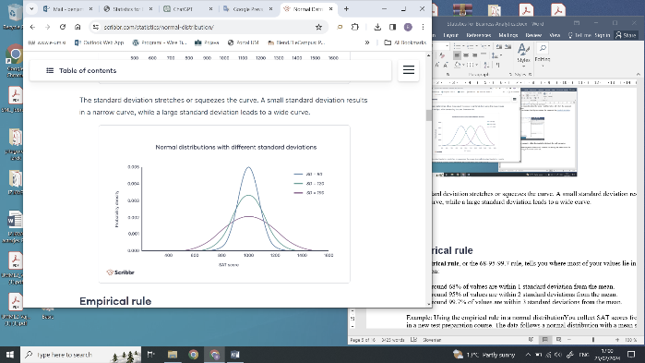
Normalna distribucija
U srcu statističke analize leži normalna distribucija, sveprisutna distribucija verovatnoće koja služi kao merilo za mnoge statističke tehnike. Udubićemo se u njegove karakteristike, njegovu simetričnu zvonstu krivulju i njen značaj u razumevanju distribucije podataka
Normalne distribucije imaju ključne karakteristike koje je lako uočiti na grafikonima:
Srednja vrednost, medijana i mod su potpuno isti
Distribucija je simetrična u odnosu na srednju vrednost – polovina vrednosti pada ispod srednje vrednosti, a polovina iznad srednje vrednosti.
Distribucija se može opisati sa dve vrednosti: srednja vrednost i standardna devijacija.

Slide 5
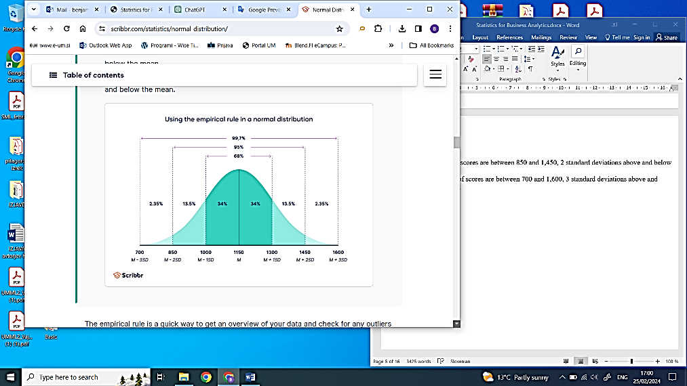
Empirijsko pravilo
Empirijsko pravilo, takodje poznato kao pravilo 68-95-99.7 pruža uvid u distribuciju vrednosti unutar normalne distribucije:
Približno 68% vrednosti spada u 1 standardnu devijaciju od srednje vrednosti.
Otprilike 95% vrednosti leži unutar 2 standardne devijacije od srednje vrednosti.
Oko 99.7% vrednosti je obuhvaćeno u okviru 3 standardne devijacije od srednje vrednosti

Slide 6
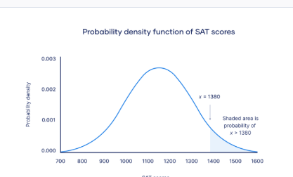

Formula normalne krive
Da bi se konstruisala normalna kriva na osnovu date srednje vrednosti i standardne devijacije, može se koristiti funkcija gustine verovatnoće, čime se tačno predstavlja distribucija podataka
Unutar funkcije gustine verovatnoće, površina ispod krive predstavlja verovatnoću. S obzirom da normalna raspodela služi kao raspodela verovatnoće, kumulativna površina ispod krive uvek iznosi 1 ili 100%. Iako formula za normalnu funkciju gustine verovatnoće može izgledati zamršeno, njeno korišćenje samo zahteva poznavanje srednje vrednosti populacije i standardne devijacije. Zamenom ovih parametara u formulu, može se odrediti gustina verovatnoće povezana sa bilo kojom datom vrednošću x.
f(x) = probability density function
x = value of the variable
μ = mean
σ = standard deviation
σ² = variance

Slide 7

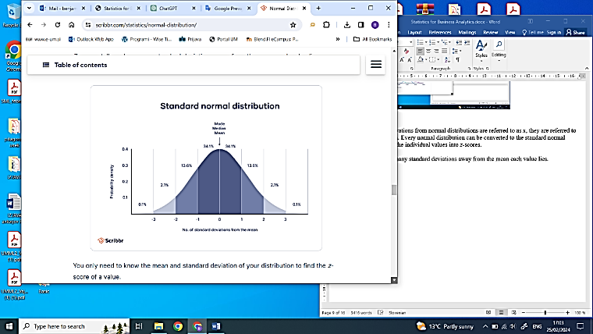
Standardna normalna distribucija
Standardna normalna distribucija, poznata kao z- distribucija, razlikuje se po tome što ima srednju vrednost od 0 i standardnu devijaciju od 1. Svaka normalna distribucija se može posmatrati kao transformacija standardne normalne distribucije, koja prolazi kroz prilagodjavanja razmere, položaja ili oboje.
Potrebno je samo da znate srednju vrednost i standardnu devijaciju vaše distribucije da biste pronašli rezultat vrednosti.
x = individualna vrednost
μ = srednja vrednost
σ = standardna devijacija

Slide 8
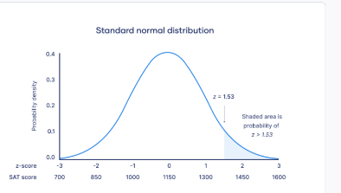
Pronalaženje verovatnoće pomoću z- distribucije
Svaki z-skor odgovara verovatnoći, koja se često naziva p-vrednost, što ukazuje na verovatnoću posmatranja vrednosti ispod tog specifičnog z-skora. Transformisanjem pojedinačne vrednosti u z-rezultat, može se odrediti verovatnoća da će se sve vrednosti do te tačke pojaviti unutar normalne distribucije.

Slide 9
Distribucija uzorkovanja
Distribucije uzorkovanja čine okosnicu statističkog zaključivanja, omogućavajući nam da izvučemo zaključke o populacijama na osnovu podataka iz uzorka. Udubićemo se u zmršenosti distribucije uzorkovanja, razumevajući kako one održavaju varijabilnost statistike uzorka i njihovu ključnu ulogu u testiranju hipoteza.
Distribucija uzorkovanja se odnosi na distribuciju statistike, kao što je srednja vrednost uzorka ili proporcija uzorka, dobijenih iz više uzoraka iste veličine izvučenih iz populacije. On pruža uvid u ponašanje statistike uzorka i njihovu varijbilnost u različitim uzorcima.

Slide 10
Centralna granična teorema i distribucija uzorkovanja
Centralna granična teorema je fundamentalni koncept u statistici koji podupire ponašanje distribucija uzorkovanja. U njemu se navodi da se distribucija uzorkovanja srednje vrednosti uzorka približava normalnoj raspodeli kako se veličina uzorka povećava, bez obzira na oblik raspodele populacije. Ova teorema nam omogućava da iz uzorka podataka napravimo čvrste zaključke o parametrima populacije..
Centralna granična teorema opisuje dva ključna principa:
Zakon velikih brojeva: Kako se veličina uzorka ili broj uzoraka povećava, srednja vrednost uzorka ima tendenciju da konvergira ka srednjoj vrednosti populacije.
Normalnost distribucije uzorka: Uprkos distribuciji originalne varijable, kada se radi sa više velikih uzoraka, distribucija uzorka srednje vrednosti teži da se približi normalnoj distribuciji.

Slide 11
Statistika testa
Statistika testa predstavlja numeričku vrednost izvedenu iz testa statističke hipoteze, što ukazuje na stepen uskladjenosti izmedju vaših posmatranih podataka i distribucije koja se očekuje pod nultom hipotezom tog testa.
Ova statistika igra ključnu ulogu u izračunavanju p-vrednosti vaših nalaza, olakšavajući odredjivanje da li da prihvatite ili odbacite vašu nultu hipotezu.
Statistika testa artikuliše sličnost izmedju distribucije vaših podataka i distribucije predvidjene pod nultom hipotezom primenjenog statističkog testa. Distribucija podataka razjašnjava učestalost svakog posmatranja, koju karakteriše centralna tendencija i varijabilnost oko nje. Pošto različiti statistički testovi predvidjaju različite tipove distribucije, odabir odgovarajućeg testa je u skladu sa vašom hipotezom.

Slide 12
Vrste statistike testova
Statistika testa | Nulte i alternativne hipoteze | Statistički testovi koji ga koriste
t vrednost | Null: Sredstva za dve grupe su jednaka Alternativa: Sredstva dve grupe nisu jednka | T test Regression tests
z vrednost | Null: Sredstva za dve grupe su jednaka Alternativa: Sredstva dve grupe nisu jednka | Z test
F vrednost | Null: Varijacija izmedju dve ili više grupa je veća ili jednaka varijaciji izmedju grupa Alternativa: Varijacija izmedju dve ili više grupa je manja od varijacije izmedju grupa | ANOVA ANCOVA MANOVA
X²-vrednost | Null: Dva uzorka su nezavisna Alternativa: Dva uzorka nisu nezavisna (i.e., oni su u korelacji) | Chi-squared test Non-parametric correlation tests

Slide 13

Standardna greška i interval poverenja
Standardna greška srednje vrednosti (SE or SEM) služi kao indikator verovatnog dispariteta izmedju srednje vrednosti populacije i srednje vrednosti uzorka. Nudi uvid u stepen varijabilnosti koji bi se očekivao u proseku uzorka ko bi se studija ponovila korišćenjem svežih uzoraka iz iste populacije.
Možete predstaviti standardnu grešku pored srednje vrednosti ili je ugraditi u interval poverenja da biste preneli nesigurnost koja okružuje srednju vrednost.

Slide 14
Standardn greška i interval poverenja
Interval poverenja označava raspon vrednosti gde se predvidja da će nepoznati parametar populacije najčešće ležati ako bi studija bila replicirana sa novim nasumičnim uzorcima. Na nivou pouzdanosti od 95%, očekuje se da će 95% svih srednjih vrednosti uzorka pasti u interval poverenja koji obuhvata ± 1.96, standardnih grešaka srednje vrednosti uzorka. Ovaj interval sliži kao procena unutar koje se veruje da pravi parametar populacije leži sa 95% pouzdanosti.
Formula intervala poverenja
CI = x̄ ± (1.96 × SE) x̄ =srednja vrednost = 550 SE = standardna greška = 12.8
Donja granica | Gornja graica
x̄ − (1.96 × SE) 550 − (1.96 × 12.8) = 525 | x̄ + (1.96 × SE) 550 + (1.96 × 12.8) = 575
Uz nasumično uzorkovanje, CI od 95% [525 575] vam govori da postoji verovatnoća od 0.95 da je srednji matematički SAT rezultat populacije izmedju 525 i 575.

Slide 15
Literatura:
Introductory Statistics 2e, Openstax, Rice University, Houston, Texas 77005, Jun 23, senior contributing authors: Barbara Illowsky and Susan dean, De anza college, Publish Date: Dec 13, 2023, (https://openstax.org/details/books/introductory-statistics-2e);
Introductory Statistics 4th Edition, Susan Dean and Barbara Illowsky, Adapted by Riyanti Boyd & Natalia Casper (Published 2013 by OpenStax College) July 2021, (http://dept.clcillinois.edu/mth/oer/IntroductoryStatistics.pdf );
Introductory Statistics 7th Edition, Prem S. Mann, eastern Connecticut state university with the help of Christopher Jay Lacke, Rowan university, John Wiley & Sons, Inc., 111 River Street, Hoboken, NJ 07030-5774, 2011
Introduction to statistics, made easy second edition, Prof. Dr. Hamid Al-Oklah Dr. Said Titi Mr. Tareq Alodat, March 2014
Statistics for Business and Economics, Thirteenth Edition, David R. Anderson, Dennis J. Sweeney, Thomas A. Williams, Jeffrey D. Camm, James J. Cochran, 2017, 2015 Cengage Learning®
Statistics for Business, First edition, Derek L Waller, 2008 Copyright © 2008, Derek L Waller, Published by Elsevier Inc. All rights reserved

Slide 16
Internet pages:
https://open.umn.edu/opentextbooks/textbooks/196
https://www.scribbr.com/category/statistics/
https://stats.libretexts.org/Bookshelves/Introductory_Statistics
https://assets.openstax.org/oscms-prodcms/media/documents/IntroductoryStatistics-OP_i6tAI7e.pdf
https://saylordotorg.github.io/text_introductory-statistics/
https://drive.uqu.edu.sa/_/mskhayat/files/MySubjects/20178FS%20Elementary%20Statistics/Introductory%20Statistics%20(7th%20Ed).pdf
https://dept.clcillinois.edu/mth/oer/IntroductoryStatistics.pdf
https://www.geeksforgeeks.org/introduction-of-statistics-and-its-types/
https://onlinestatbook.com/Online_Statistics_Education.pdf
https://www.researchgate.net/profile/Tareq-Alodat-2/publication/340511098_INTRODUCTION_TO_STATISTICS_MADE_EASY/links/5e8de3dc4585150839c7b58a/INTRODUCTION-TO-STATISTICS-MADE-EASY.pdf
https://byjus.com/maths/statistics/
https://www.khanacademy.org/math/statistics-probability
Youtube links (Business statistics):
https://youtu.be/BWbgiJz0_TA?si=wTNnNud2uKSF_9Mg
https://youtu.be/ImpxCMX2i_k?si=BBBpkMw-T7bKABMJ
https://youtu.be/-k0pZa201Ck?si=CC49sVstpo1V7RfC
https://youtu.be/kyjlxsLW1Is?si=5_VSJrzMKo38tS4-
https://youtu.be/8JIe_cz6qGA?si=5512orwSjxsCPNCs
https://youtu.be/eYTumjgE2IY?si=eIP6yIGbaJHMMSwv
https://www.youtube.com/watch?v=LMSyiAJm99g
https://www.youtube.com/watch?v=VPZD_aij8H0

Slide 17
Hvala na pažnji

